Slide 1
第7章 压电式传感器

Slide 2
第7章 压电式传感器
压电效应及材料
7.1
7.2
压电方程及压电常数矩阵
1.2
等效电路及测量电路
7.3
压电式传感器及其影响因数
7.4

Slide 3
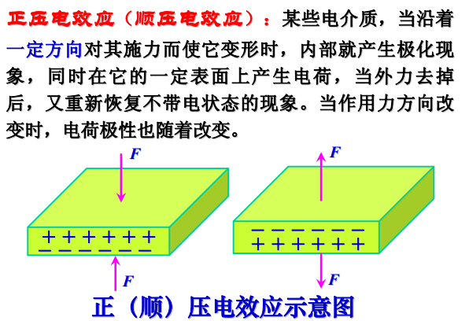
第7章 压电式传感器
7.1 压电效应

Slide 4
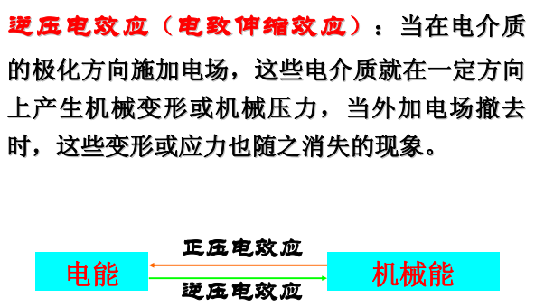
第7章 压电式传感器

Slide 5
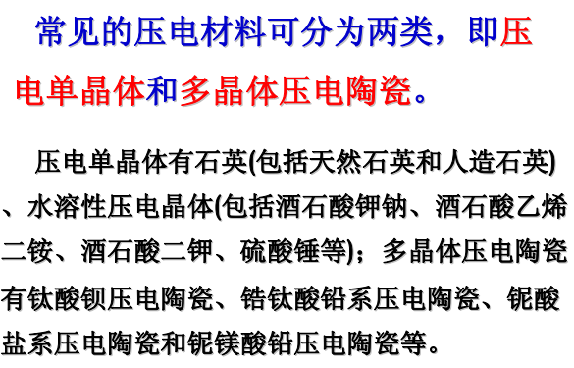
第7章 压电式传感器

Slide 6
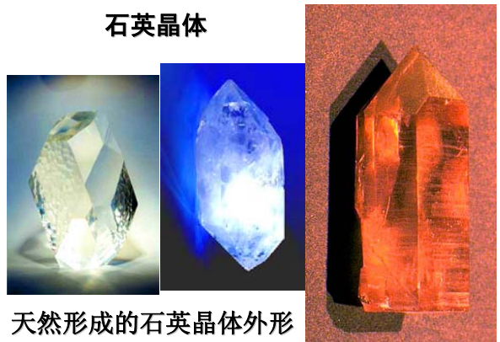
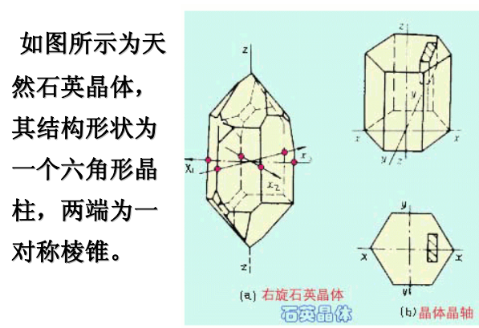
第7章 压电式传感器
7.1.1石英晶体压电机理

Slide 7
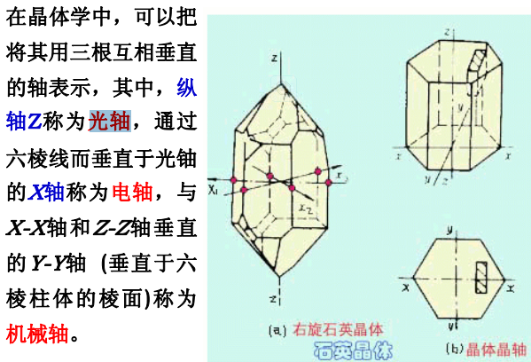
第7章 压电式传感器

Slide 8
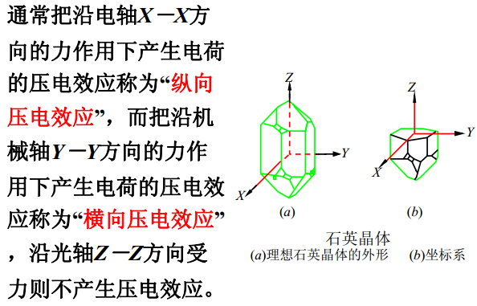
第7章 压电式传感器

Slide 9
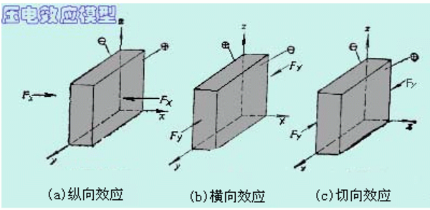
第7章 压电式传感器

Slide 10
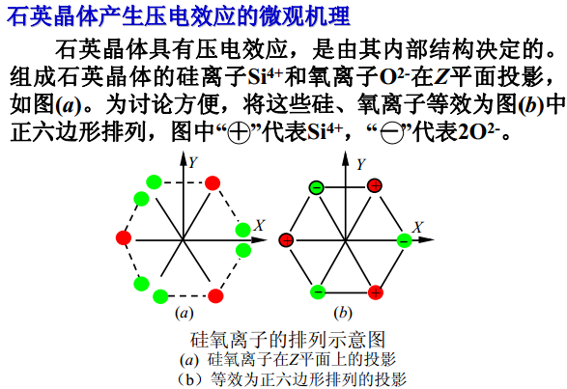
第7章 压电式传感器

Slide 11
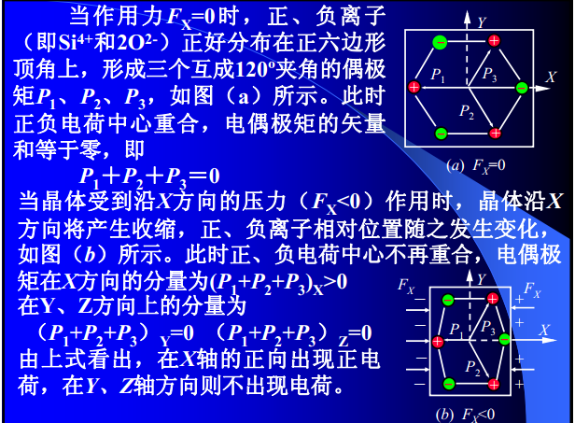
第7章 压电式传感器

Slide 12
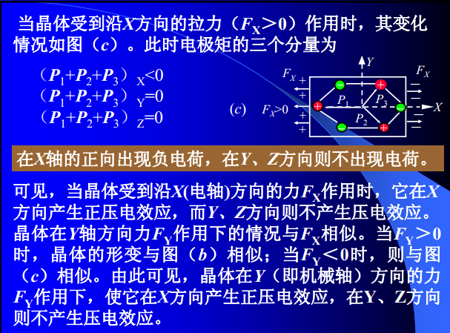
第7章 压电式传感器

Slide 13
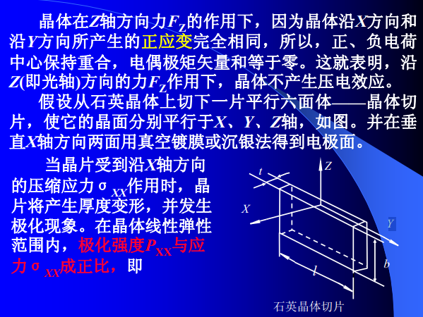
第7章 压电式传感器

Slide 14
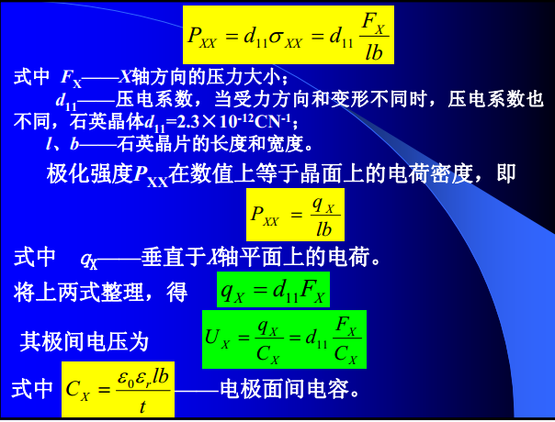
第7章 压电式传感器

Slide 15
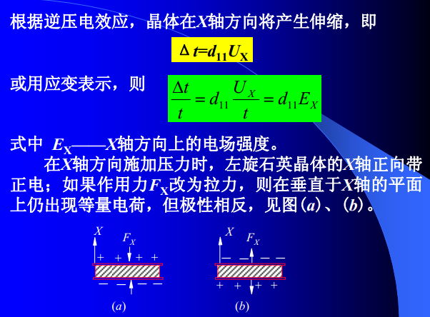
第7章 压电式传感器

Slide 16
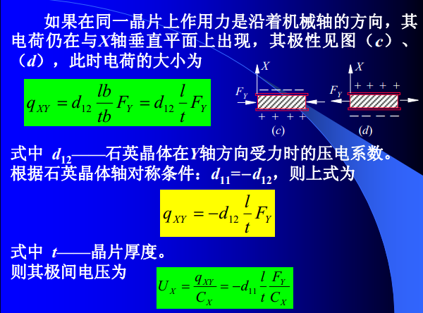
第7章 压电式传感器

Slide 17
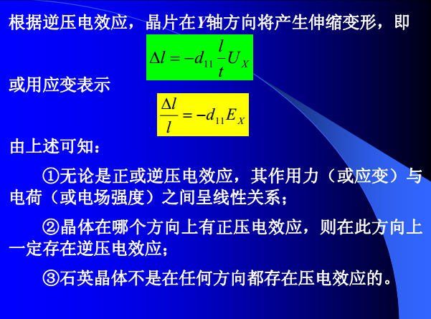
第7章 压电式传感器

Slide 18
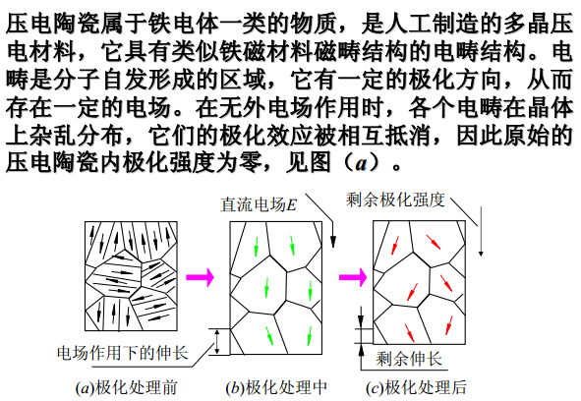
第7章 压电式传感器
7.1.2 压电陶瓷压电机理

Slide 19
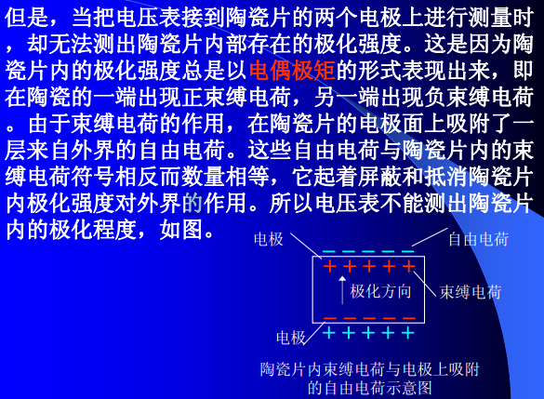
第7章 压电式传感器

Slide 20
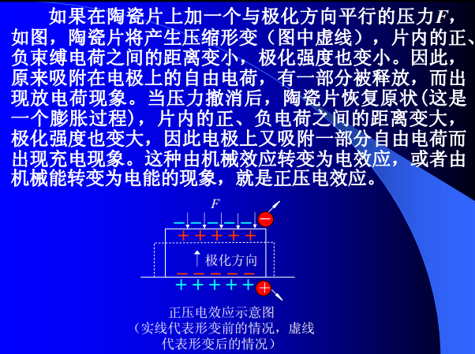
第7章 压电式传感器

Slide 21
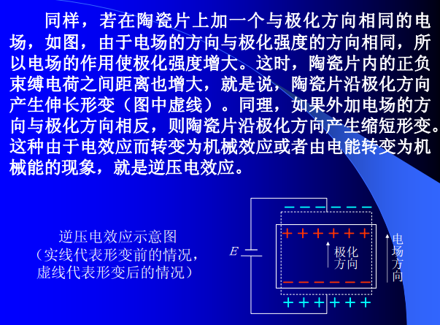
第7章 压电式传感器

Slide 22
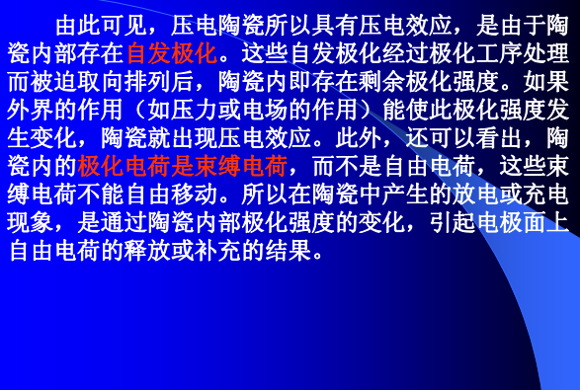
第7章 压电式传感器

Slide 23
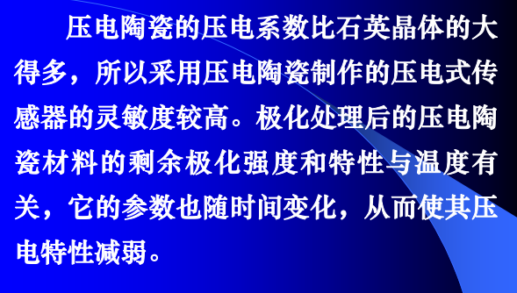
第7章 压电式传感器
压电陶瓷的压电特性：温度、时间

Slide 24
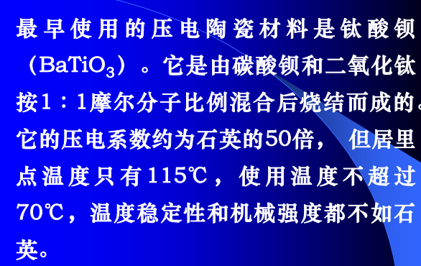
第7章 压电式传感器
居里点或居里温度（the Curie temperature ）是指材料可以在铁磁体和顺磁体之间改变的温度。低于居里点温度时该物质成为铁磁体，此时和材料有关的磁场很难改变。当温度高于居里点温度时,该物质成为顺磁体，磁体的磁场很容易随周围磁场的改变而改变。

Slide 25
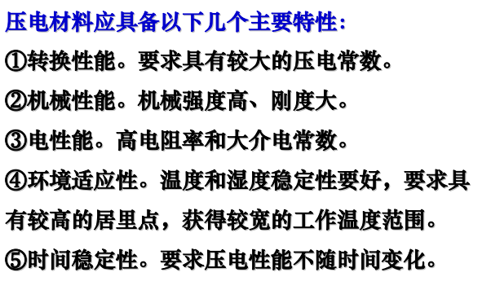
第7章 压电式传感器
7.2 压电材料

Slide 26
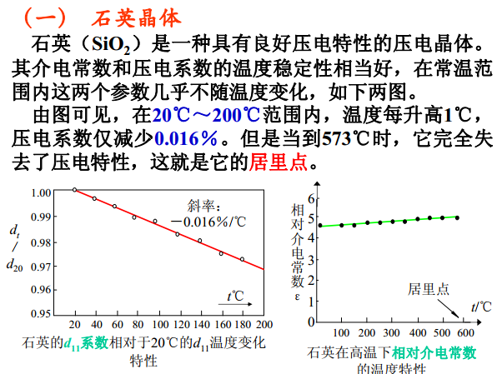
第7章 压电式传感器

Slide 27
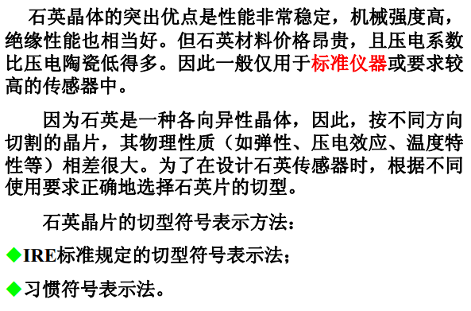
第7章 压电式传感器

Slide 28
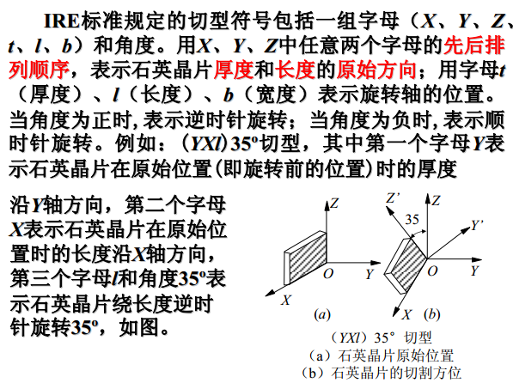
第7章 压电式传感器

Slide 29
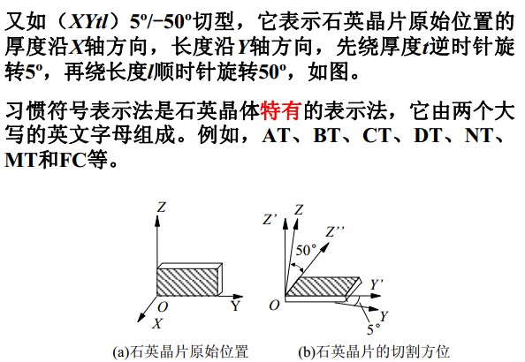
第7章 压电式传感器

Slide 30
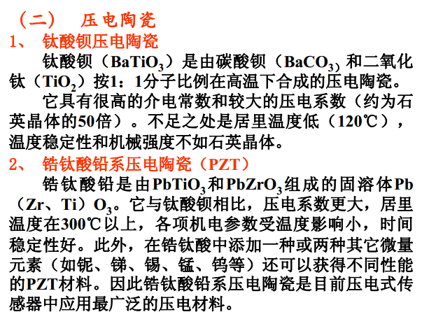
第7章 压电式传感器

Slide 31
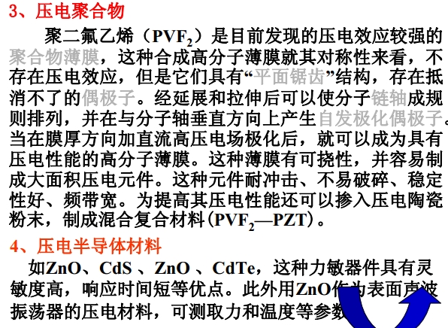
第7章 压电式传感器

Slide 32
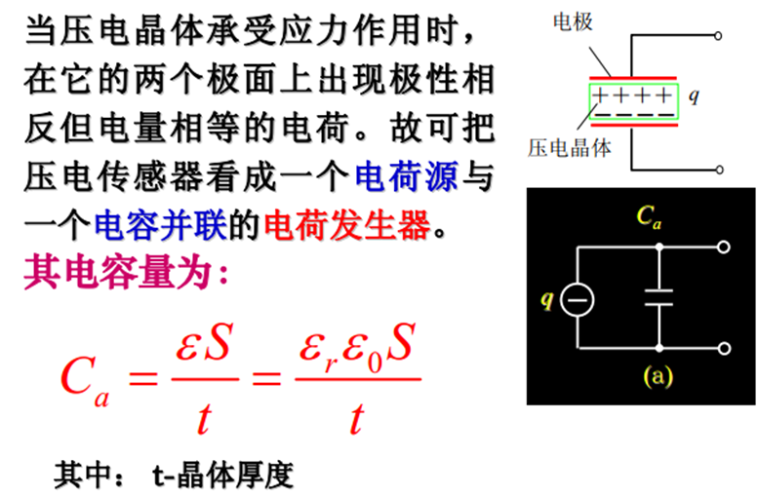
第7章 压电式传感器
7.3 测量电路

Slide 33
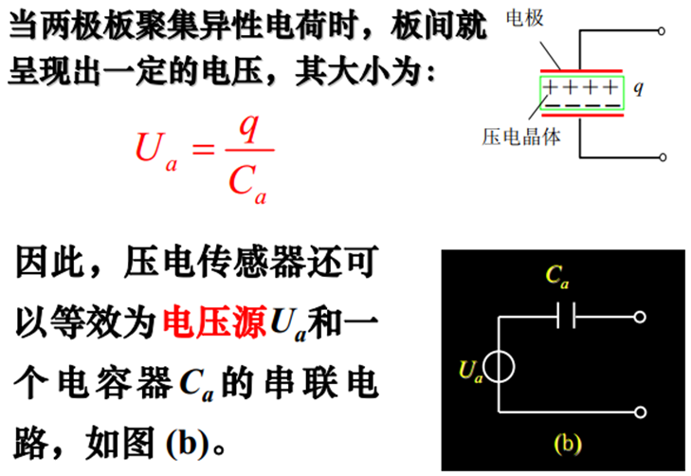
第7章 压电式传感器

Slide 34
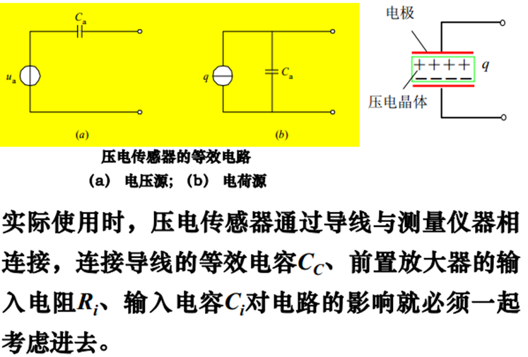
第7章 压电式传感器

Slide 35
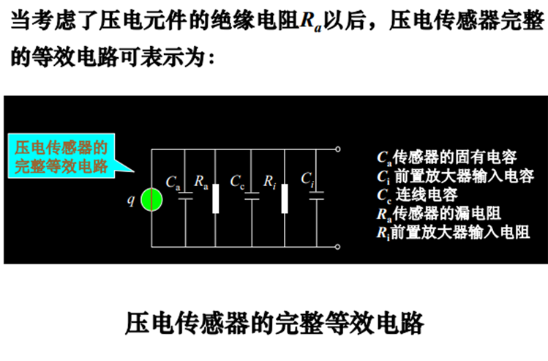
第7章 压电式传感器

Slide 36
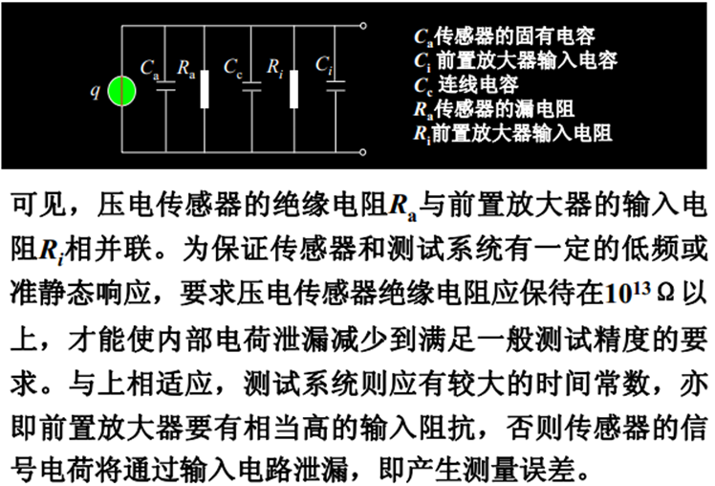
第7章 压电式传感器

Slide 37
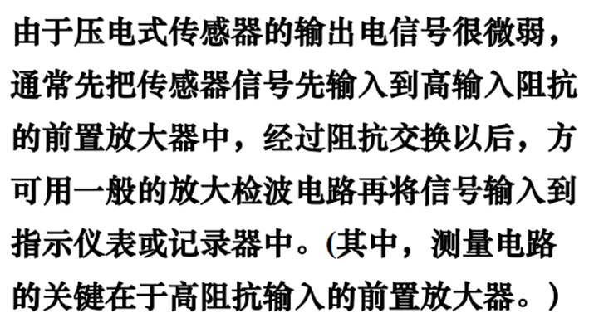
第7章 压电式传感器

Slide 38
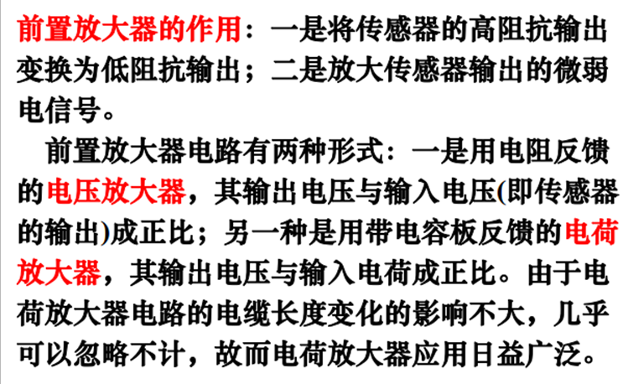
第7章 压电式传感器

Slide 39
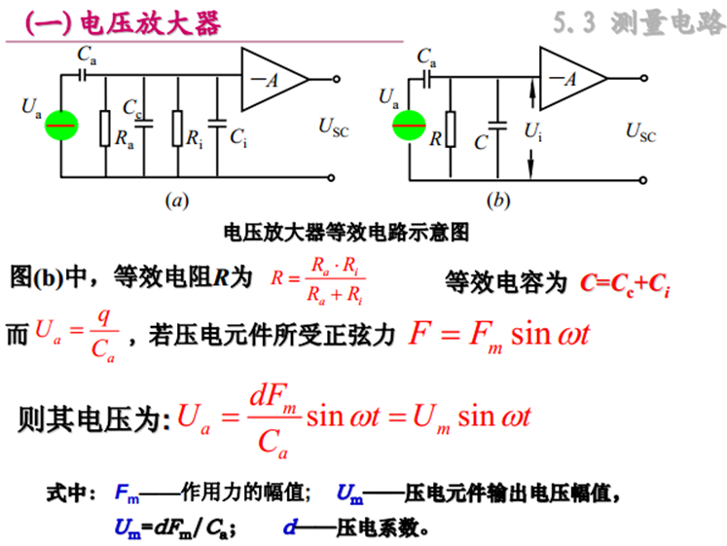
第7章 压电式传感器

Slide 40
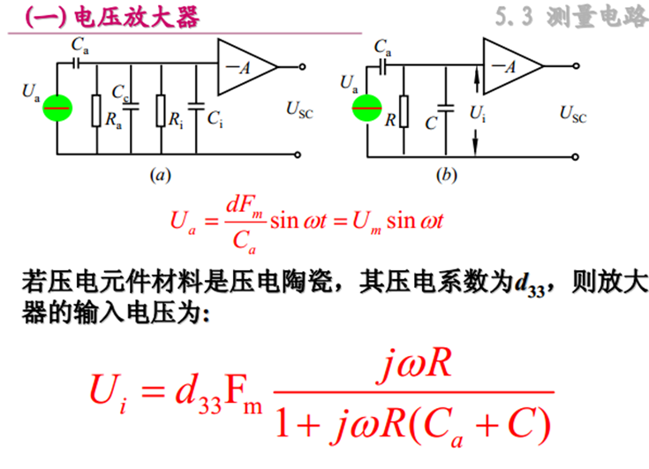
第7章 压电式传感器

Slide 41
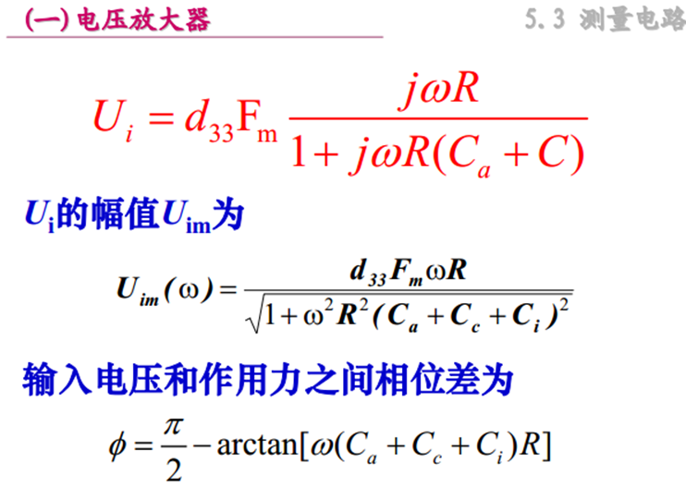
第7章 压电式传感器

Slide 42
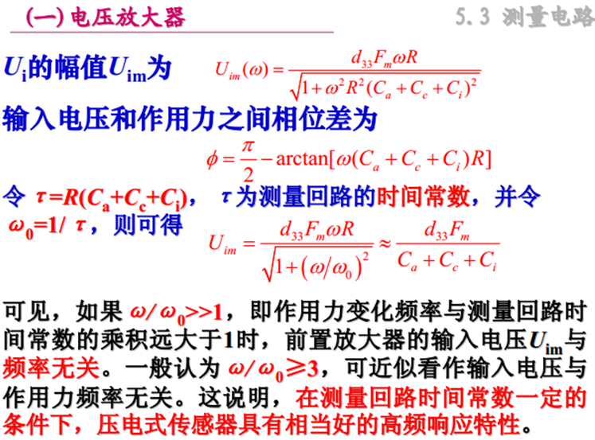
第7章 压电式传感器

Slide 43
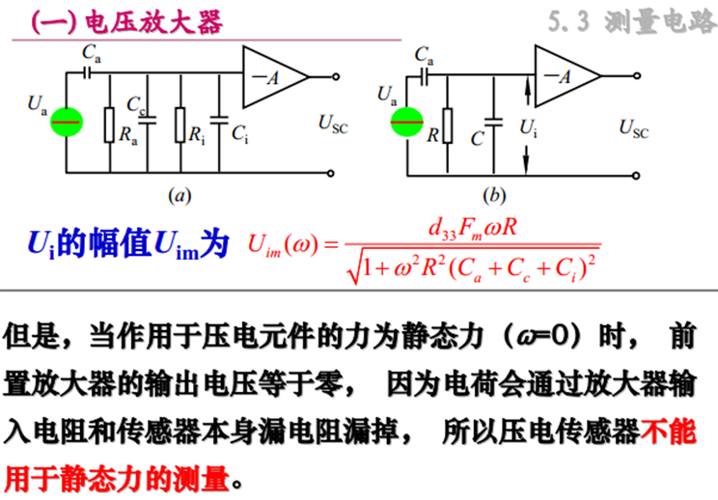
第7章 压电式传感器

Slide 44
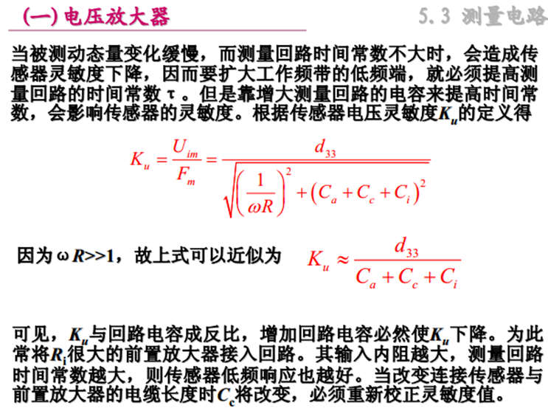
第7章 压电式传感器

Slide 45
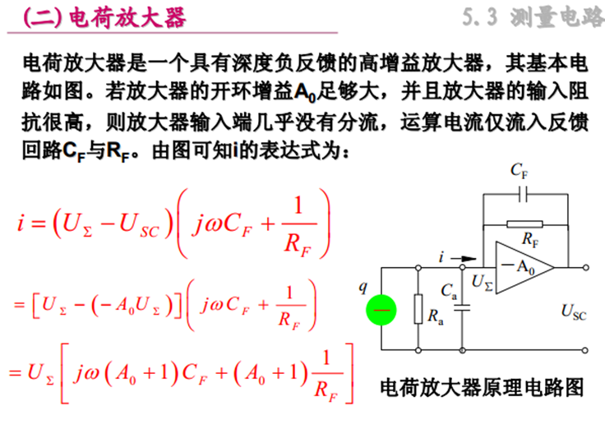
第7章 压电式传感器

Slide 46
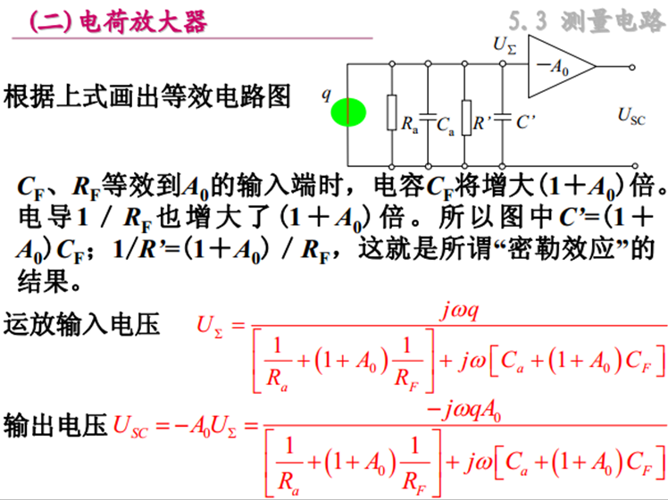
第7章 压电式传感器

Slide 47
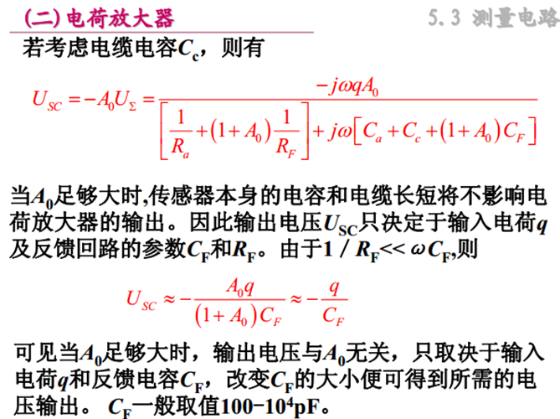
第7章 压电式传感器

Slide 48
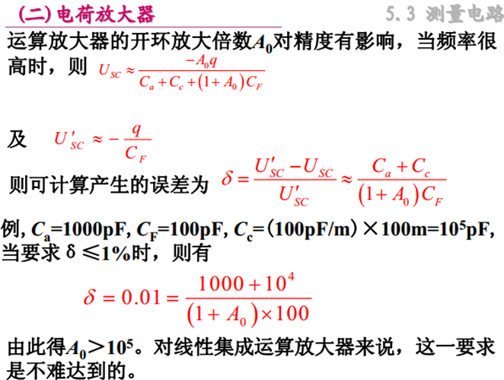
第7章 压电式传感器

Slide 49
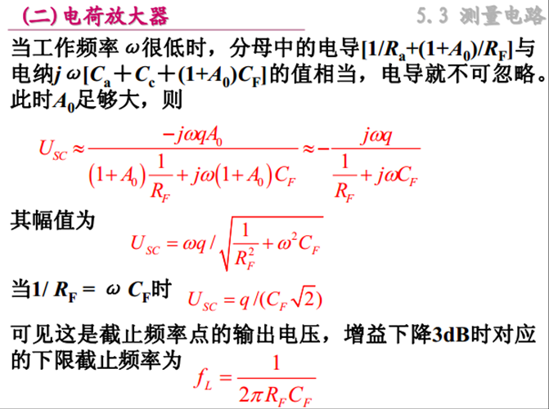
第7章 压电式传感器

Slide 50
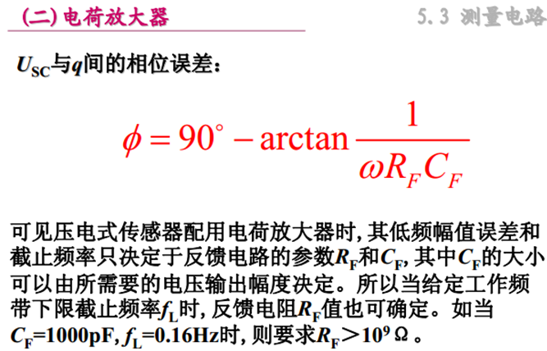
第7章 压电式传感器

Slide 51
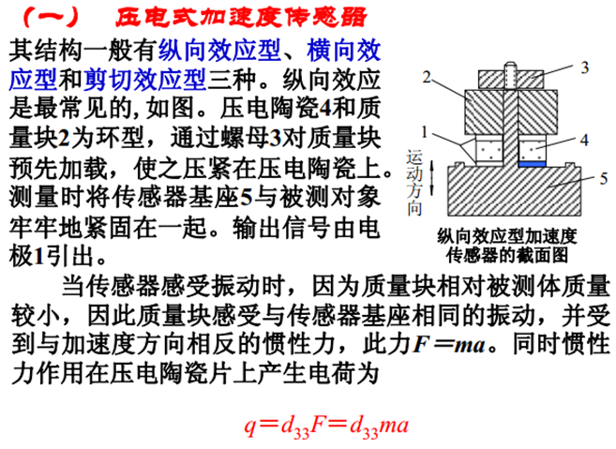
第7章 压电式传感器
6.4 压电式传感器

Slide 52

第7章 压电式传感器

Slide 53

第7章 压电式传感器

Slide 54

第7章 压电式传感器

Slide 55

第7章 压电式传感器

Slide 56

第7章 压电式传感器

Slide 57



第7章 压电式传感器

Slide 58


第7章 压电式传感器

Slide 59


第7章 压电式传感器

